Slide 1
KNN – K Nearest Neighbors
Leonardo De Holanda Bonifácio
github.com/leothi
lhbonifacio@latam.stefanini.com

Slide 2


Introdução
0,5
Como classificar um novo registro?
Calcular distância para todos os vizinhos
Selecionar K
Classificar a partir dos K mais próximos
0,7
0,75
?
0,2
0,8

Slide 3
Introdução
0,5
Como classificar um novo registro?
Calcular distância para todos os vizinhos
Selecionar K
Classificar a partir dos K mais próximos
0,7
0,75
?
?
0,2
K = 1
0,8
K = 3
K ímpar
K = 4

Slide 4
K vizinhos mais próximos
Algoritmo de classificação – supervisionado
Classifica de acordo com os K vizinhos mais próximos ao registro
Algortimo Lazy: não salva modelo – previsão ocorre quando uma nova instância precisa ser classificada

Slide 5
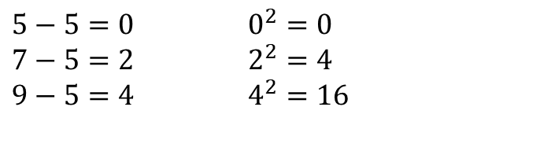


Cálculo da distância
Distância euclidiana:
$$D\left(a,b\right)=\sqrt{\sum_{i}{{\left(a_{i}−b_{i}\right)}^{2}}}$$
Exemplo:
a = (5,7,9)
b = (5,5,5)
$5−5=0$ $0^{2}=0$
$7−5=2$ $2^{2}=4$
$9−5=4$ $4^{2}=16$
$$0+4+16=20$$
$$D\left(a,b\right)=\sqrt{20}=4,47$$

Slide 6
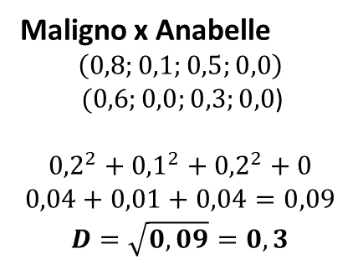
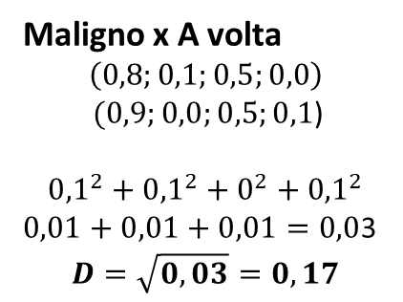
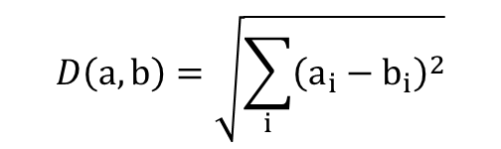
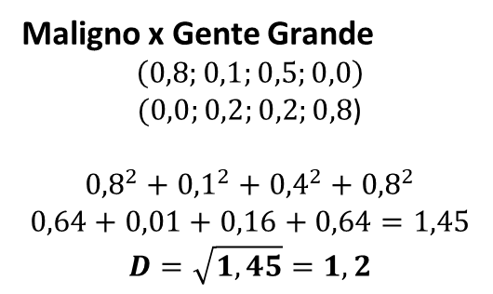
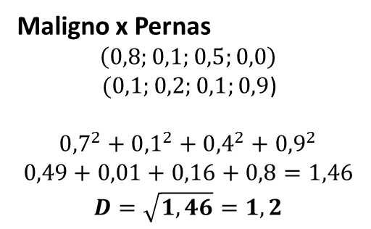
Exemplo Completo – Classificação filme
$$D\left(a,b\right)=\sqrt{\sum_{i}{{\left(a_{i}−b_{i}\right)}^{2}}}$$
Filme | Violência | Romance | Ação | Comédia | Classe
Anabelle | 0,6 | 0 | 0,3 | 0 | Terror
A volta dos que não foram | 0,9 | 0 | 0,5 | 0,1 | Terror
De pernas pro ar 3 | 0,1 | 0,2 | 0,1 | 0,9 | Comédia
Gente grande | 0 | 0,2 | 0,2 | 0,8 | Comédia
Novo Registro:
Maligno
Violência = 0,8
Romance = 0,1
Ação = 0,5
Comédia = 0
Maligno x Anabelle
$$\left(0,8;0,1;0,5;0,0\right)$$
$(0,6;0,0;0,3;0,0$)
$${0,2}^{2}+{0,1}^{2}+{0,2}^{2}+0$$
$$0,04+0,01+0,04=0,09$$
$$D=\sqrt{0,09}=0,3$$
Maligno x A volta
$$\left(0,8;0,1;0,5;0,0\right)$$
$(0,9;0,0;0,5;0,1$)
$${0,1}^{2}+{0,1}^{2}+0^{2}+{0,1}^{2}$$
$0,01+0,01+0,01=0,0$3
$$D=\sqrt{0,03}=0,17$$
Maligno x Pernas
$$\left(0,8;0,1;0,5;0,0\right)$$
$(0,1;0,2;0,1;0,9$)
$${0,7}^{2}+{0,1}^{2}+{0,4}^{2}+{0,9}^{2}$$
$$0,49+0,01+0,16+0,8=1,46$$
$$D=\sqrt{1,46}=1,2$$
Maligno x Gente Grande
$$\left(0,8;0,1;0,5;0,0\right)$$
$(0,0;0,2;0,2;0,8$)
$${0,8}^{2}+{0,1}^{2}+{0,4}^{2}+{0,8}^{2}$$
$$0,64+0,01+0,16+0,64=1,45$$
$$D=\sqrt{1,45}=1,2$$

Slide 7
Resultado
Ordem das distâncias:
0,17 - A volta: Terror
0,3 - Anabelle: Terror
1,2 - Pernas: Comédia
1,2 - Gente: Comédia
K = 1 1 Terror: Terror
K = 2 2 Terror: Terror
K = 3 2 Terror, 1 Comédia: Terror
K = 4 2 Terror, 2 Comédia: Terror/Comédia

Slide 8
Observações
Normalização:
Simples, poderoso e rápido
Relacionamento entre previsores é complexo
K pequeno – prejudicado com ruídos e outliers
K grande – overfitting
K = 3 ou 5
Idade | Renda | Classe
30 | 50000 | Pobre
60 | 150000 | Rico

Slide 9
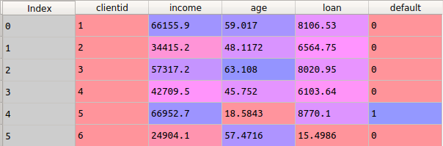
Implementação
Biblioteca em Python: scikit-learn
Carregamento da base -> Pré-processamento -> Classe e método fit -> Resultados
Código de exemplo: base crédito

